Slide 1
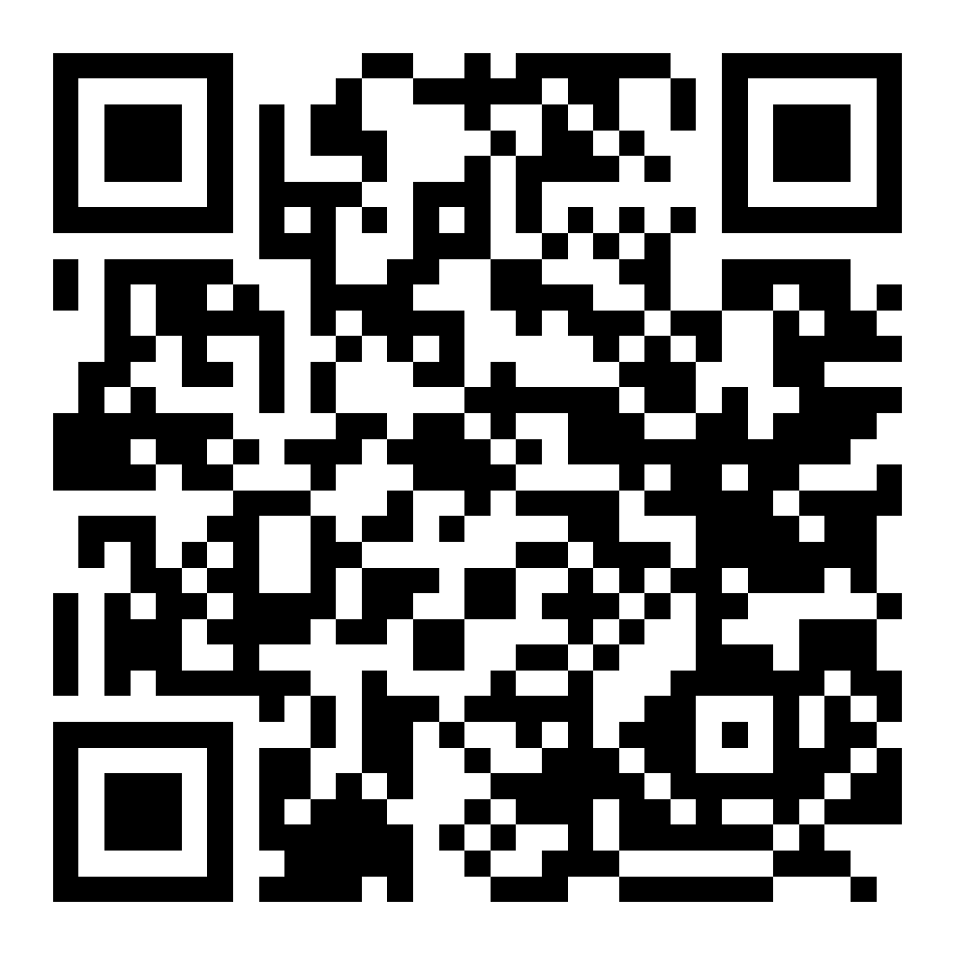
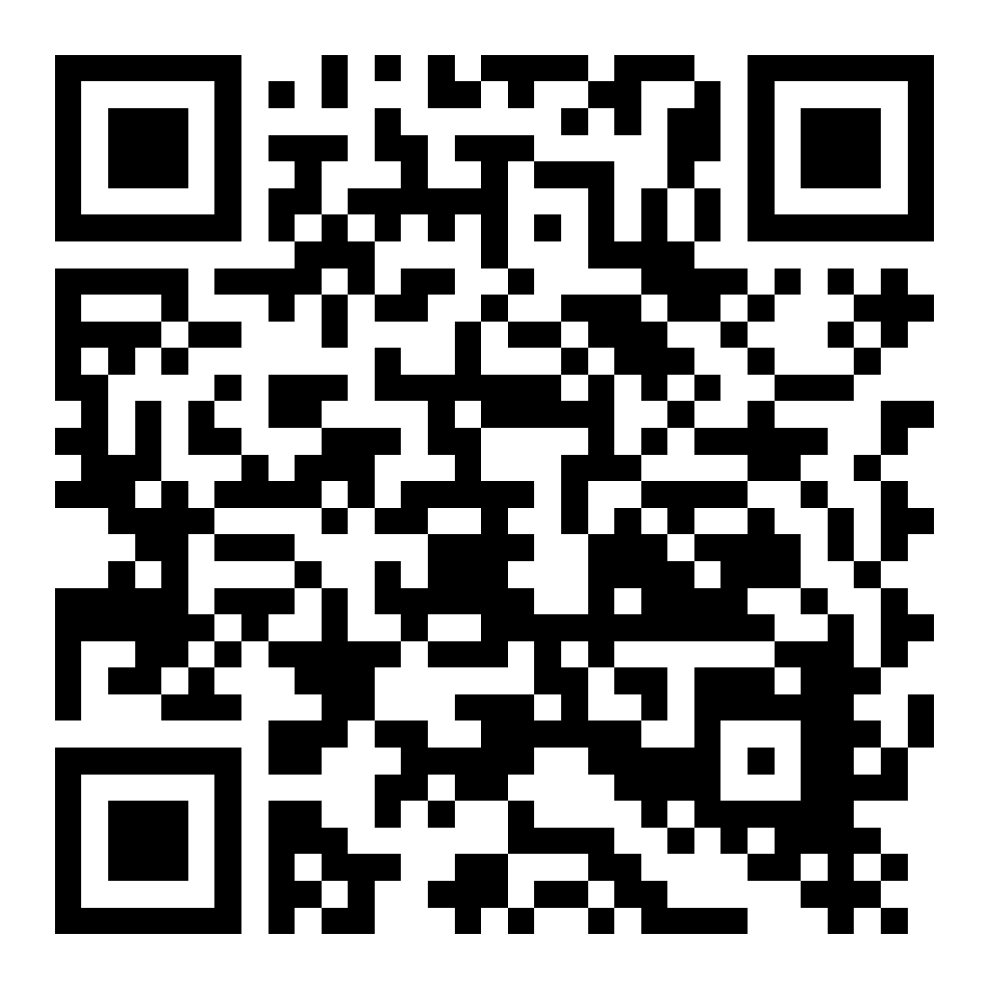
大阪府カーボンニュートラル関連支援策一覧表
大阪府では、府内事業者の脱炭素に向けた取組みを支援すべく、大阪府が行っている予算事業のうち、脱炭素に関連する支援策についてまとめた支援策一覧表を作成しました。
予算額到達次第、終了するものもありますので、ＱＲコード先の大阪府ホームページにて、最新状況をご確認ください。
2024年10月現在
カテゴリ | 施策名 | 対象 | 要件 | 支援内容、補助額等 | QRコード
補助金 設備導入 | 中小事業者の対策計画書に基づく省エネ・再エネ設備の導入支援補助金 | 中小事業者 みなし大企業は除く 年間エネルギー量が原油換算1,500kLを超える中小事業者は除く | 設備更新前後において、以下のいずれかを満たすこと （1）事業所全体の年間エネルギー使用量を１％以上削減する事業 （２）事業所全体のCO₂を年間 １ｔ-CO₂以上削減する事業 大阪府気候変動対策推進条例に基づく対策計画書の届出を行い、この計画に基づき設備更新等を行うこと 大阪府脱炭素経営宣言登録制度に登録すること | 省エネ・再エネ設備に対して補助を行います。（太陽光発電設備の場合リース、オンサイトPPAモデルを活用する場合も申請可能） （補助額等） 省エネ設備：設備費の３分の１以内 太陽光パネル：２万円/Kw 定置用蓄電池：設備費の３分の１以内 ＊補助金の額の上限３００万円
補助金 省エネ 見える化 | 省エネコストカットまるごとサポート事業 | 中小企業基本法に定める中小企業者（みなし大企業は除く） 会社法上の会社に該当しないもので、年間エネルギー量が原油換算1,500kL未満の事業所 | 電気・ガス・その他エネルギー使用量の月別明細１年間分を用意可能なこと | 国の補助金を活用して、省エネのプロが省エネ診断から省エネ伴走支援（運用改善の指導・設備更新の支援・補助金申請への助言）をサポートします。 （支援対象者負担額） 省エネ診断・省エネ伴走支援に係る 経費総額の１割

Slide 2
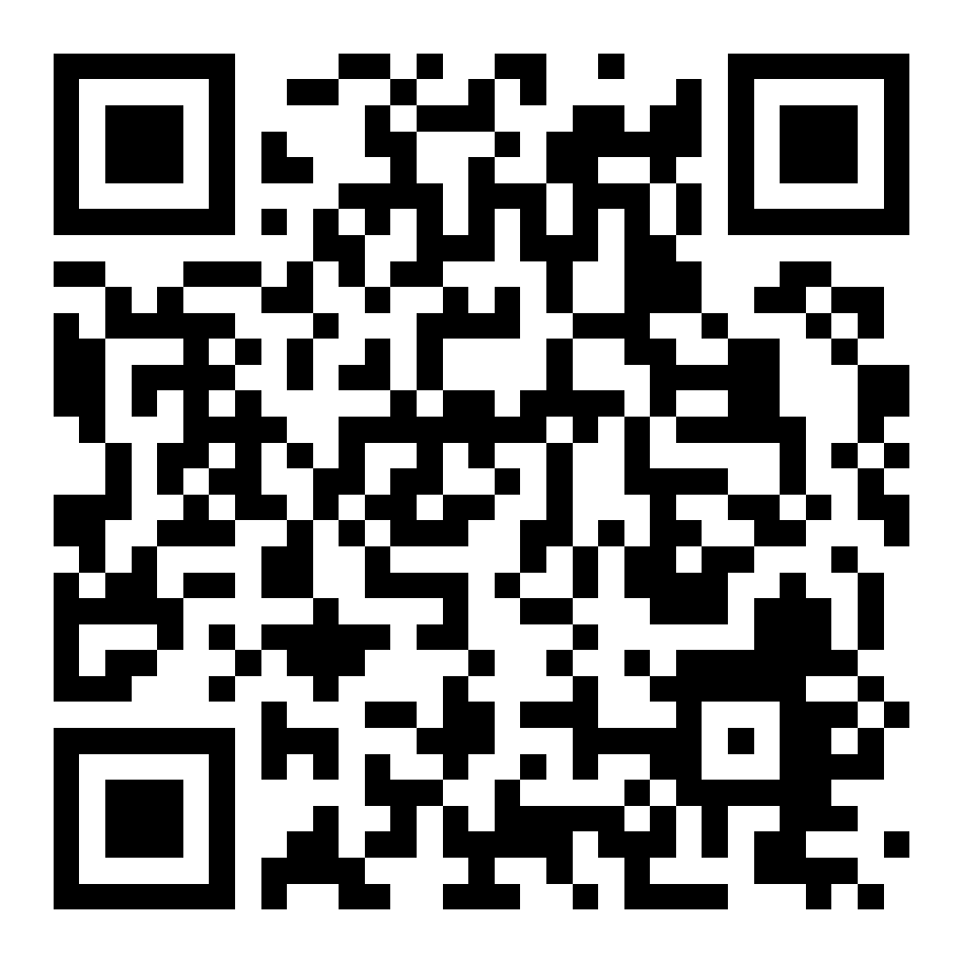
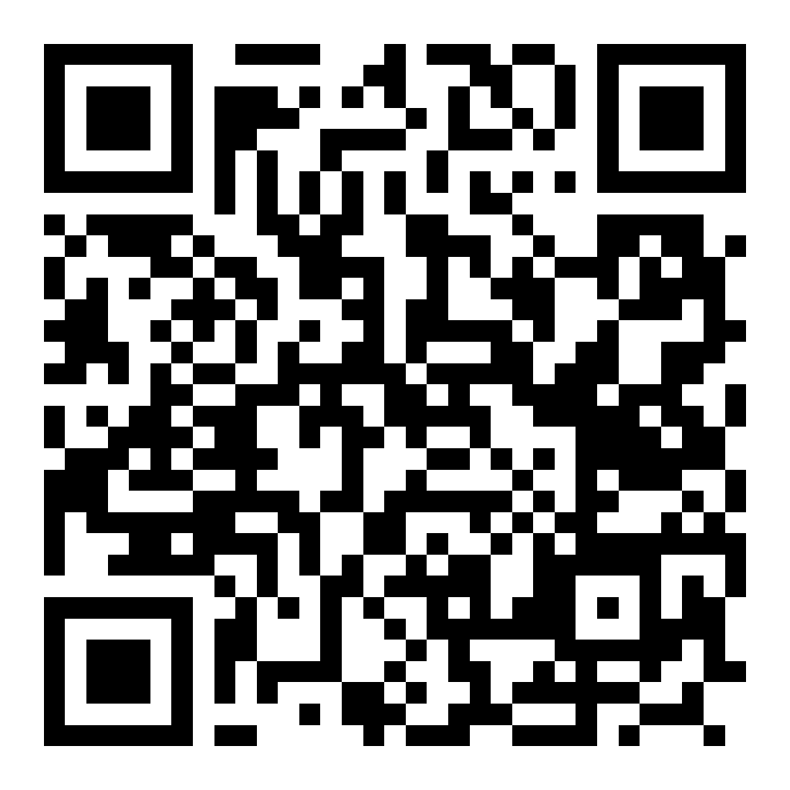
大阪府カーボンニュートラル関連支援策一覧表
カテゴリ | 施策名 | 対象 | 要件 | 支援内容、補助額等 | QRコード
補助金 設備導入 | 事業者向け太陽光発電の共同調達支援事業 | 大阪府内に事業所を有する事業者 | 設置を希望する建物が1981年以降の新耐震基準を満たしていること 建物図面の提供が可能であること | 自家消費型太陽光発電の導入を希望する事業者と太陽光発電設備設置事業者のマッチング等を行う共同調達支援を行います。 （１）PPAプラン 導入希望者の所有地に設置事業者が太陽光発電設備を設置、維持管理するプランです。 （２）リースプラン 導入希望者の所有地に設置事業者が太陽光発電設備を設置するプランです （３）自己所有プラン 導入希望者の所有地に自社の負担で太陽光発電設備を設置、維持管理するプランです。
補助金 省エネ | トラック事業者に対するエコタイヤ（低燃費タイヤ・再生タイヤ）等の導入に係る補助 | 府内の貨物運送事業者 | 府内の貨物運送事業者が、自社で保有する営業用貨物車両に対して令和６年4月1日以降に補助対象エコタイヤを購入していること ※他府県ナンバー車両、軽貨物車両、自家用車を除く 助成対象期間：令和６年４月１日～令和７年２月２８日 | タイヤ 1 本につきタイヤ本体の購入価格（消費税込み）の1/2 ＊１本につき補助金の額の上限7,000円 ＊1社あたり20本まで 詳しくは一般社団法人大阪府トラック協会のホームページをご覧ください。

Slide 3
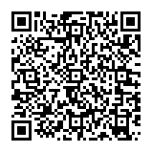
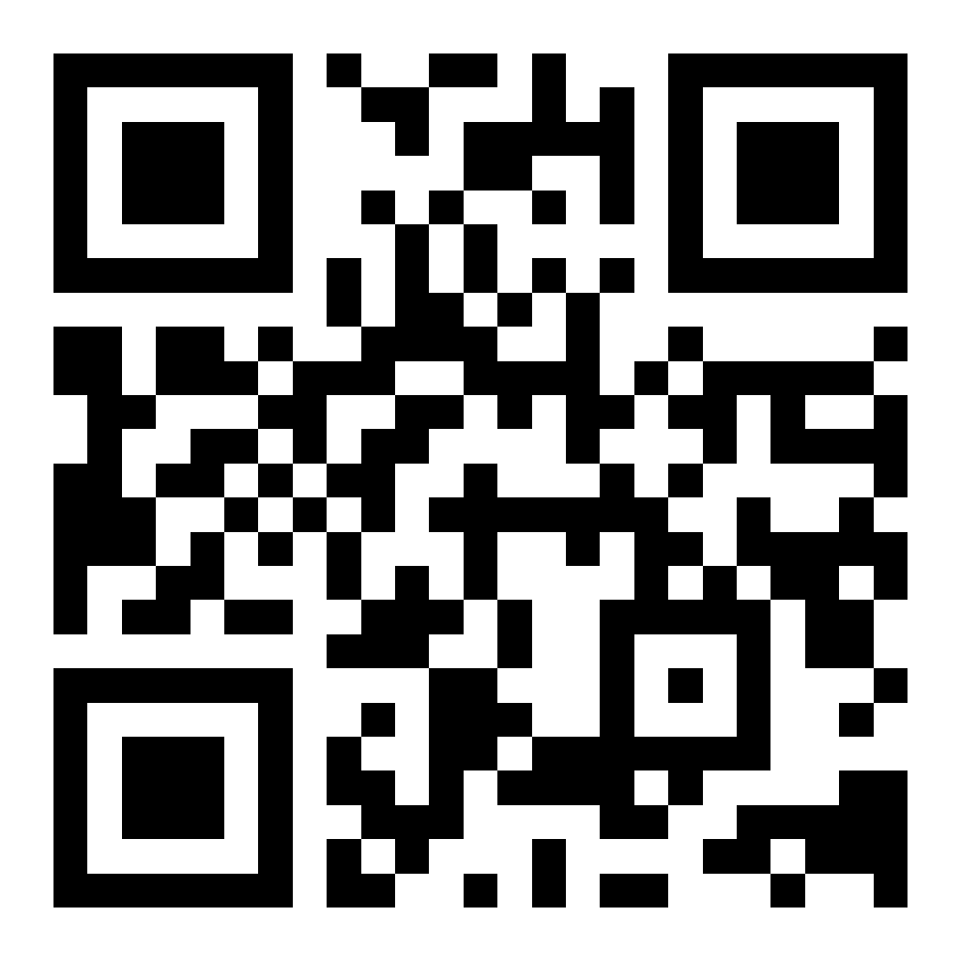
大阪府カーボンニュートラル関連支援策一覧表
カテゴリ | 施策名 | 対象 | 要件 | 支援内容、補助額等 | QRコード
補助金 技術開発 | 大阪府ものづくりイノベーション支援プロジェクト認定・助成金 | 府内に主たる事務所（登記簿上の本店）を有する中小企業者 | 大阪ものづくりイノベーションネットワークに入会している企業会員と支援機関会員の共同事業体 技術開発の主な拠点が大阪府内 製造業に属する事業を主たる事業としていること | 【産学連携枠】 （補助対象） 中小企業者が自らの技術を活用して行う新たな製品や技術の開発等のうち、大学または国立研究開発法人や（地独）大阪産業技術研究所などの公設試験研究機関等と連携するもの ※新たな製品・技術開発を伴うものに 限る （補助金額） 助成限度額200万円/件 （助成率1/2以内） 【基盤技術開発枠】 （補助対象） 新たな製品・技術を開発するもの （補助金額） 助成限度額150万円/件 （助成率1/2以内）
普及啓発 | MOBIO-Cafe | 府内ものづくり中小企業等 |  | 様々なテーマでセミナーやワークショップなどを開催 セミナー後は交流会を開催し、ものづくり中小企業同士等の新たな出会いの場を提供 （脱炭素をテーマとしたセミナー実績） R4：３回 6/29、7/26、9/13 R5：10回 4/21、5/31、6/14、6/19、 7/28、8/9、8/23、10/25、 2/21、3/25 R6:3回予定 11月末～12月末、11/25、 12/16（令和6年9月末現在）

Slide 4
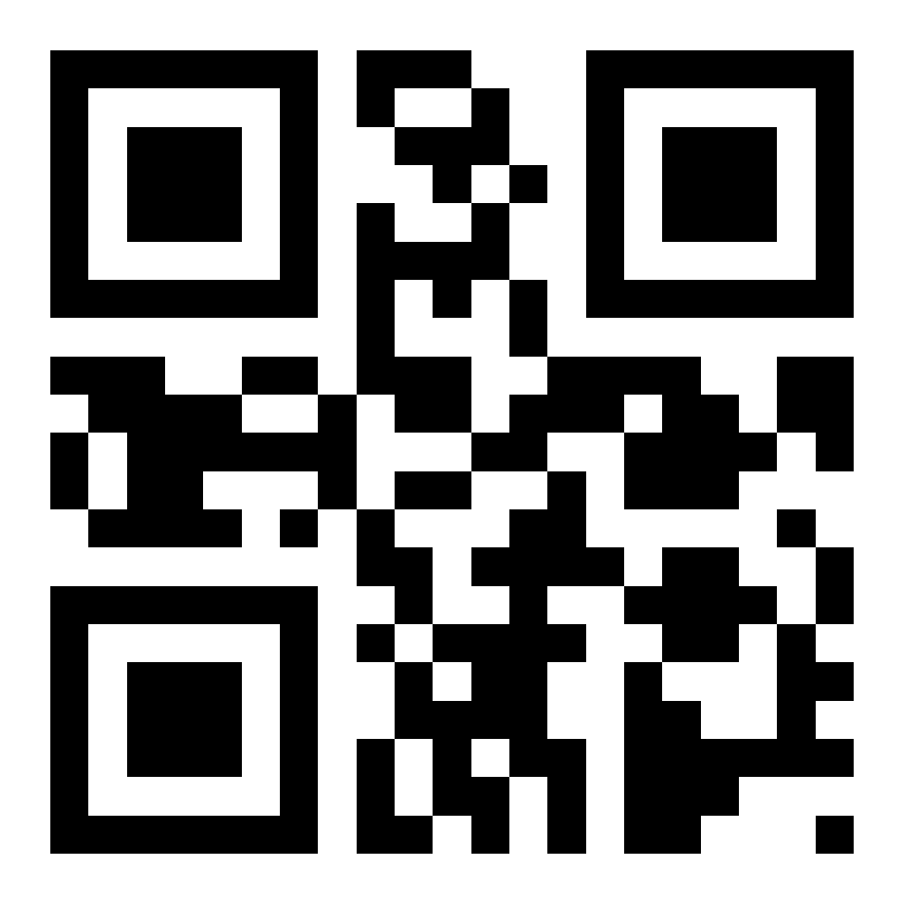
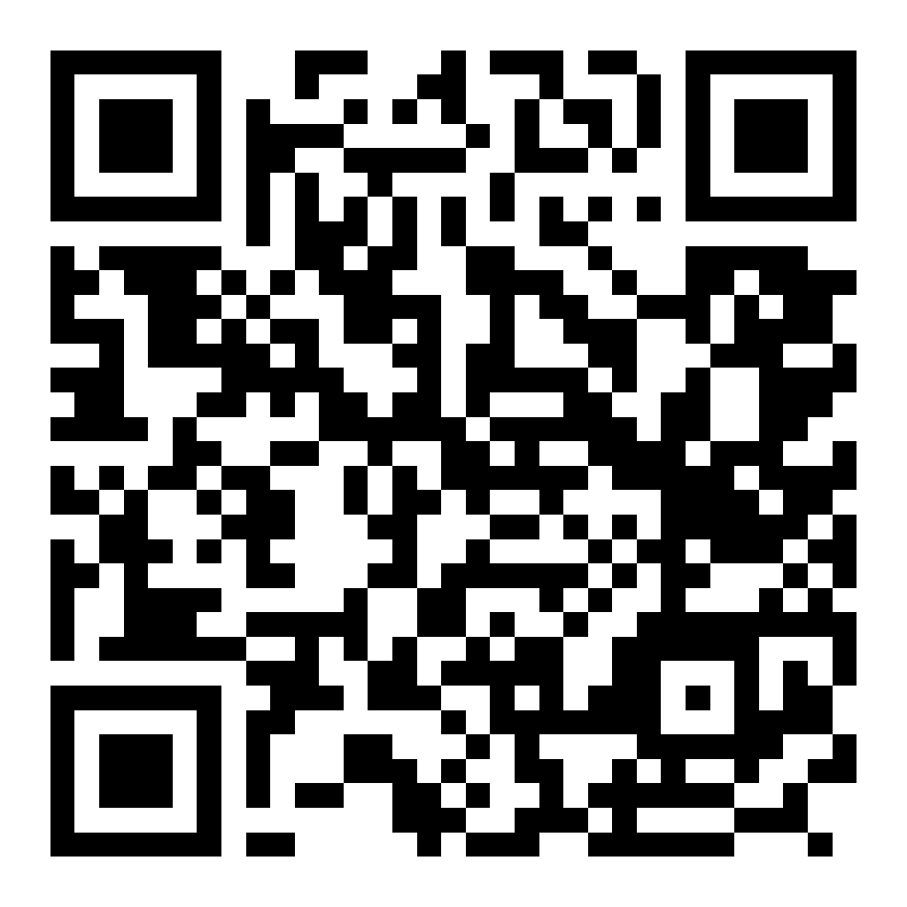
大阪府カーボンニュートラル関連支援策一覧表
カテゴリ | 施策名 | 対象 | 要件 | 支援内容、補助額等 | QRコード
支援機関 技術開発 | （地独）大阪産業技術研究所 | 府内中小企業者等 | ― ※要件はありませんが、ご利 用にあたっては、「利用者 登録」が必要となります。 | 【ものづくり企業の技術支援】 専門研究員による技術相談（無料） 保有装置を活用した依頼試験、装置使用 開発課題解決に向けた受託研究、共同研究 技術者育成研修（オーダーメード対応有り） インキュベーション施設併設
融資等 設備導入 | 小規模企業者等設備貸与制度 | 創業者、小規模企業者 対象設備：大阪府内に設置する設備（新品に限る）で、 法定耐用年数が３年以上かつ資産計上できる設備 | 設備価格：１00万円以上１億円以下であること ＊単品価格が100万円未満でも、複数設備の合算で100万円以上となれば申込可能 ＊割賦の場合、最大1億2千万円まで申込可能。 ただし、1億円を超える金額（最大2千万円）は、契約時に前納 | 公益財団法人大阪産業局が小規模企業者等に代わって設備を購入し、長期かつ低利で割賦販売（分割払い）またはリースにて提供します。 （支払期間・料率） <割賦（分割払い）> 支払期間：３〜10年 ＊設備の法定耐用年数以内で任意設定 損料率：年0.7～1.5％（５段階） ＊審査時に財務内容等を踏まえ決定 <リース> リース期間：３〜10年 ＊設備の法定耐用年数以内で任意設定 リース料率：1.297%～1.335%/月（リース期間７年の場合） ＊審査時に財務内容等を踏まえ決定

Slide 5
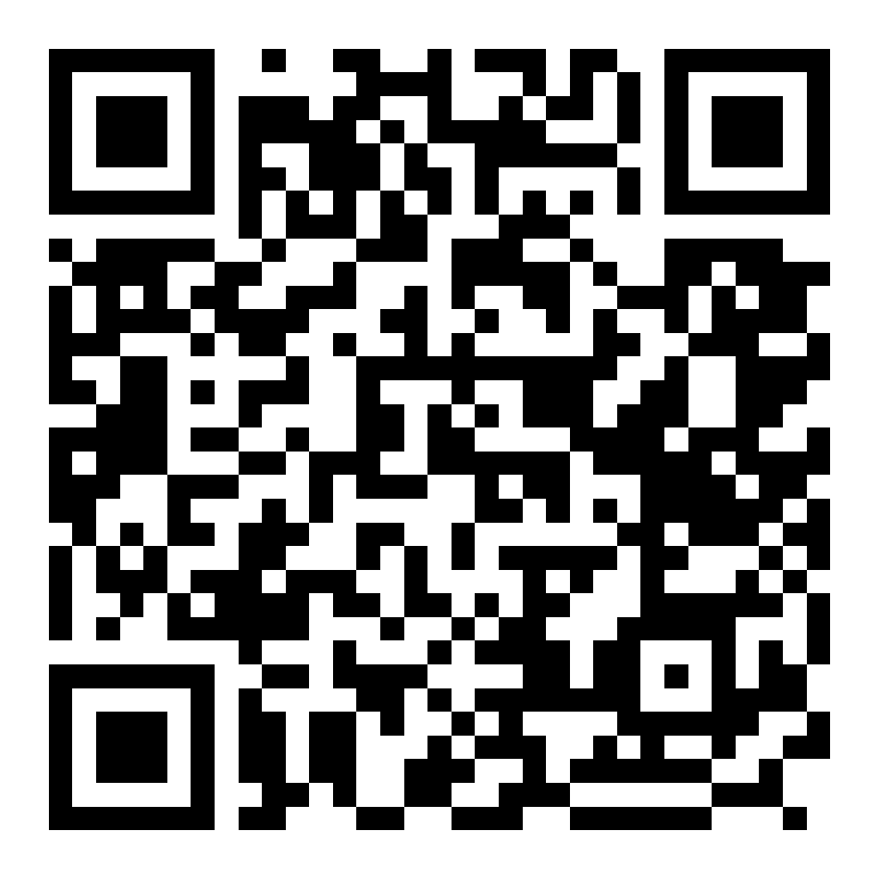
大阪府カーボンニュートラル関連支援策一覧表
カテゴリ | 施策名 | 対象 | 要件 | 支援内容、補助額等 | QRコード
融資等 設備導入 | チャレンジ応援資金【設備投資応援融資（DX･カーボンニュートラル型）】 | 府内において事業を営んでいる中小企業者 | 経営基盤の強化等に必要なDX・カーボンニュートラル関連設備を導入し、かつ金融機関等による融資後のサポートを受けることが可能な方 国・府の関連支援事業の利用（確認書の提出）が必要 | 限度額：2億円（うち無担保8,000万円） 融資期間：10年以内【無担保】・20年以内【有担保】（いずれも据置期間12カ月以内） 金利：年1.2%以下(金融機関所定) 保証料：保証協会所定より約10%割引 資金使途：DX・カーボンニュートラルに関する設備資金（＊設備に付随する運転資金を含む）
融資等 設備導入等 | チャレンジ応援資金【SDGｓビジネス支援資金】 | 府内において事業を営んでいる中小企業者 | SDGsの取り組みに関する事業計画を策定し、その実行に取り組む方 計画に記載した目標の達成状況を自己評価し、金融機関及び大阪信用保証協会に対し報告（融資後3年間・年1回）することが可能な方 | 限度額：2億円（うち無担保8,000万円） 融資期間：７年以内（据置期間６カ月以内） 金利：年1.４%以下(金融機関所定) 保証料：保証協会所定 資金使途：事業計画に必要な運転資金、設備資金（＊新規資金に限る）

